Slide 1
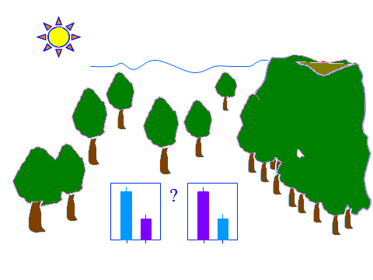
Clínica de Datos e Investigación en Biología - sesión 2 - día 4
Mariano Ordano
27-febrero-2019, Universidad Nacional de Tucumán Argentina

Slide 2
programa
1. Introducción a la investigación biológica. Aproximaciones conceptuales. Representaciones y modelos de la realidad. Organización de la investigación y de la información. Proyectos, preguntas, hipótesis, predicciones, muestreo, diseño y estadística en biología. Clasificación de variables. Posibilidad, probabilidad e inferencia. Aproximaciones y modelos.
2. Manejo de bases de datos. Uso de programas. Aplicaciones en R. Exploración, auscultación, búsqueda y congruencia de la información. Repetición, reproducción y verificación. Organización de la información, presentación tabular y gráfica.
3. Aproximaciones estadísticas. Escala, unidades y variación. Matrices de datos. Análisis univariados y multivariados. Tiempo y espacio. Aplicaciones y niveles de organización biológica (individuos, poblaciones y comunidades). Revisión, meta-análisis y síntesis.
4. Taller y clínica de proyectos.

Slide 3
esquema de trabajo
Sesión 1
Sesión 2
Sesión 3
Sesión 4
previa
ejercicios
aula
ejercicios
casa
ejercicios
aula
ejercicios
casa
ejercicios
aula
ejercicios
casa
examen
presentaciones
evaluación curso
certificado
proyecto
individual
proyecto
grupal
anteneo inicial
sondeo de bagaje
ajustes
manejo adaptativo
aprendizaje mutuo

Slide 4
esta charla (muchas palabras, poca imagen)
Lógica del diseño experimental
Pseudoreplicación y replicación
Pinceladas de diseño
Modelos lineales
Análisis de Regresión
Análisis de Varianza
Covarianza
Modelos mixtos
Modelos no lineales
Análisis multivariado
Extensión de MLGs: MANOVA
Exploración, clasificación y reducción de dimensionalidad (ordenamiento) > ACP
Horizontes multivariados

Slide 5
Breves sobre Modelos no Lineales
Es cuando hay parámetros a estimar que son no lineales
Los modelos cuadráticos (x^2) son intrínsecamente lineales porque con transformaciones se pueden hacer lineales.
Ejemplo: modelo polinomial
desempeño = a + b₁*excitación + b₂*excitación²
Los modelos de crecimiento son intrínsecamente no lineales porque, aunque se pueden hacer lineales, el parámetro a estimar es no lineal, definido por una función exponencial.
Ejemplo: modelo exponencial: crecimiento = exp (-b₁*Edad)

Slide 6

Modelos no Lineales
Modelo de regresión logística
y=exp(-A+(B)*x)/(1+exp(-A+(B)*x))

Slide 7

Modelos lineales generalizados
Estos sí que tienen la sangre liviana…!

Slide 8
Modelos lineales generalizados
Nos preocupamos por la transformación de los datos “para normalizar”…
…y existen los modelos lineales generalizados!

Slide 9
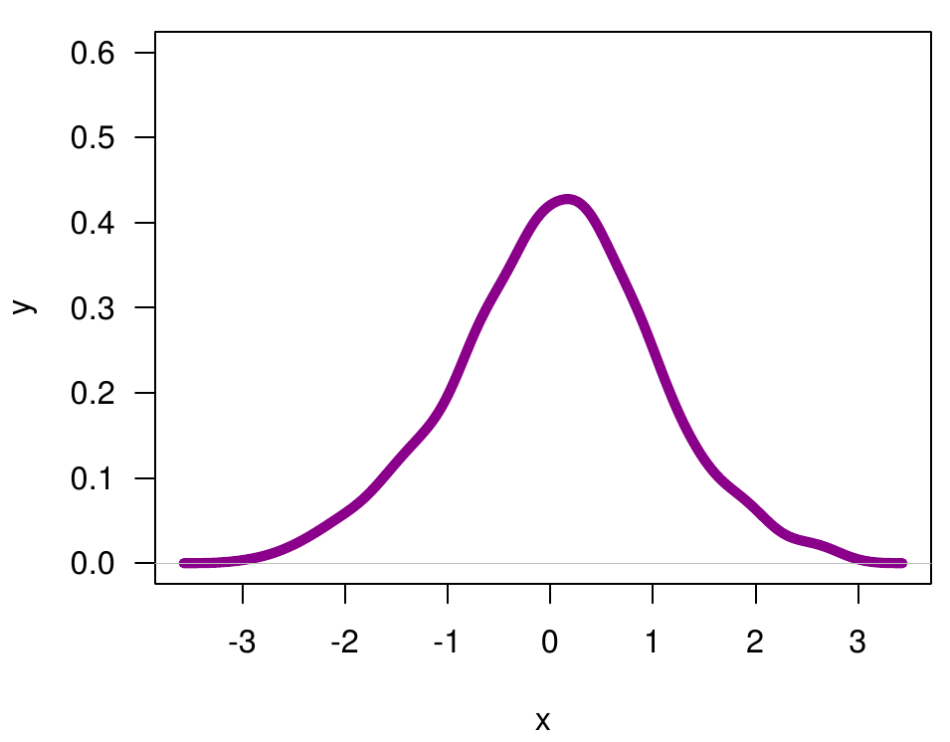

Modelos lineales generalizados
Es una extensión de los modelos lineales generales (basados en la distribución Normal)
Razones por las cuales a veces no aplica un modelo lineal general
Naturaleza de la variable de respuesta
Por ejemplo si es discreta.
Naturaleza del efecto de la variable explicatoria
Por ejemplo el efecto de la edad, cuando la edad es considerada un factor para explicar variables de desempeño reproductivo, salud, o variables fisiológicas.
La relación entre la variable de respuesta y la variable explicatoria se resuelve mediante una función liga.
ENTONCES… un modelo lineal generalizado sirve para predecir respuestas tanto para variables de respuesta discretas como para aquellas que se relacionan no-linealmente con la variable explicatoria.

Slide 10
Comparación conceptual
Modelo lineal general
Error con distribución normal
Transformación de datos para cumplir con supuesto de normalidad
Estadístico F (casos univariados)
Análisis uni- y multivariado
Estimación con cuadrados mínimos y máxima verosimilitud
Más útil para modelos lineales con variables continuas
Modelo lineal generalizado
Error con varios tipos de distribución (“naturaleza” del error)
Función liga entre tipo de error y modelo lineal
Devianza - Estadístico Wald (χ^2)
Análisis univariados
Estimación con máxima verosimilitud (max likelihood)
Versátil con modelos lineales y no lineales con variables discretas o continuas

Slide 11
Uf!!! Pa’ cuando chango!!!

Slide 12
Análisis Multivariado

Slide 13
Análisis Multivariado
Del universo de inferencia estadística
en general MLGs (y variaciones) con al menos 2 variables dependientes
De otros universos
en general métodos de exploración, clasificación, ordenamiento

Slide 14
Análisis Multivariado
Generalmente trabajamos con análisis univariados
Sin embargo… Los problemas en biología son multivariados
(la naturaleza es multivariada)
y = µ + τA + ε
UNA sola variable de respuesta
DOS o más variables de respuesta
y = µ + βX + ε
z = µ + τA + ε

Slide 15
Breves sobre Análisis Multivariado
Se recomienda hacer exploraciones sobre los datos (para cualquier análisis).
Generalmente cuando estudiamos varias variables, son de distinto tipo y escalas de medición
Una buena parte de los análisis multivariados se basan en estadística paramétrica, ergo, hay supuestos
Será necesario entonces transformar, re-escalar las variables, según el caso (aunque preferimos que no)
Representamos datos en 2D y 3D, sin embargo tenemos la necesidad de representar N-dimensiones: sólo analíticamente, con representantes de representantes de representantes de números (variables latentes)
Se recomienda entender qué es y cómo puede ser una matriz

Slide 16
Breves sobre matrices
Matriz = tabla de doble entrada o arreglo de datos (números) en forma de filas y columnas
X₁ X₂ X_{j}
n1 X₁₁ X₁₂ X_{1j}
n2 X₂₁ X₂₂ X_{2j}
n3 X₃₁ X₃₂ X_{3j}
n_{i} X_{i1} X_{i2} X_{ij}
Veamos 3 cosas:
Matriz de datos (base)
Matriz de varianza-covarianza
Matriz de correlación

Slide 17
1
2
3
Datos
x | y
2 | 2
2 | 3
3 | 4
4 | 3
5 | 4
5 | 5
promedios (mu)
3.5 | 3.5
matriz de desvíos M
x-mu | y-mu
-1.5 | -1.5
-1.5 | -0.5
-0.5 | 0.5
0.5 | -0.5
1.5 | 0.5
1.5 | 1.5
productos
(x-mu)*(y-mu)
2.25
0.75
-0.25
-0.25
0.75
2.25
suma de productos
5.5
1.1
matriz de varianza-covarianza
1.90 | 1.10
1.10 | 1.10
4
varianzas
1.9 | 1.1
covarianza
Matriz de varianza-covarianza

Slide 18
Matriz de varianza-covarianza
matriz de desvíos M
x-mu | y-mu
-1.5 | -1.5
-1.5 | -0.5
-0.5 | 0.5
0.5 | -0.5
1.5 | 0.5
1.5 | 1.5
MT
M transpuesta (columnas a filas)
-1.5
-1.5
-0.5
0.5
1.5
1.5
-1.5
-0.5
0.5
-0.5
0.5
1.5
Mv-c
MT * M
9.5 | 5.5
5.5 | 5.5
/ n - 1 =
1.90
1.10
1.10
1.10
Mv-c = (MT * M) / n-1

Slide 19

Matriz de varianza-covarianza fenotípica
 | ancho | largo | estilo
ancho | 1.5 | 0.6 | -0.07
largo |  | 4.7 | 0.02
estilo |  |  | 2.3

Slide 20
Un menú de métodos multivariados
MANOVA y compañía (extensiones de MLGs) (inferencia)
Análisis de componentes principales
Análisis de factores
Análisis de correspondencia
Análisis canónico
Análisis discriminante
Análisis de escalamiento multidimensional
Análisis de grupos (cluster) y árboles
Modelos generales de análisis discriminante
Modelado de ecuaciones estructurales
…

Slide 21
Análisis multivariados como extensión de MLGs
MANOVA: multivariate analysis of variance
Ó análisis multivariado de la varianza
Modelo lineal general aplicado a dos o más variables de respuesta
O sea: los modelos de MANOVA son una extensión de los modelos lineales de ANOVA
Cambian los cálculos, cambian los estadísticos, sin embargo la idea de partición de la varianza es la misma
Ventajas sobre modelos univariados:
Mejor representación de la realidad

Slide 22
Procedimiento general de MANOVA
Construcción del MLG
Variable(s) independiente(s)
Variables dependientes
Análisis global
Si el análisis global es significativo, se procede a los análisis univariados

Slide 23
Exploración, clasificación y reducción de dimensionalidad (ordenamiento) > ACP

Slide 28
Métodos multivariados
de análisis exploratorio
De clasificación
De reducción de
dimensionalidad
(‘ordenamiento’)
Permiten resumir información (sin perderla) a partir de n variables (dependientes) re-expresándolas en un n < de variables (independientes)
No forman parte de la estadística inferencial.
Sin embargo algunos análisis se ligan a MLGs y pasan a formar parte de la estadística inferencial

Slide 29
Introducción al análisis de componentes principales (ACP)
Cuando tenemos muchas variables, ¿en qué sentido se expresa la máxima dispersión de los datos?
Este eje de mayor dispersión se convierte en un vector (autovector o eigenvector) y se minimiza la distancia de los datos a él.
La magnitud del autovector, ese eje de variación, está indicada por un autovalor o eigenvalue. O sea que un autovalor indica cuánto de la variación es representada por el eigenvector.
Luego se construye un segundo eje de variación perpendicular al primero y así sucesivamente hasta “comer” toda la variación en los datos.
La construcción es análítica (NO gráfica) y se hace con matrices.

Slide 30
Introducción al análisis de componentes principales (ACP)
A partir de una matriz de datos (por ejemplo, rasgos florales para una serie de individuos, el ACP genera nuevas variables (COMPONENTES), mediante una combinación lineal de las variables originales.
Componente = Variable1 * ‘COEFICIENTE1’ + Variable2 * ‘COEFICIENTE2’ + …
En otras palabras, reemplaza las variables originales por componentes.
= reducir la dimensionalidad

Slide 31
Pasos generales en el análisis de componentes principales
1 Centrado de datos
y₁
Y_{ij} = x_{ij} - µ_{i}
y₂
El origen de coordenadas pasa por el centro de gravedad de la nube de puntos

Slide 32
2 Rotación y construcción de componentes principales
z₁
y₁
z₂
Componentes
α
y₂
Variables originales
Rotaciones ortogonales multidimensionales
Los nuevos componentes:
Son una combinación lineal de las variables originales
Son independientes entre sí

Slide 33
Análisis de componentes principales
X₁ X₂ X₃
X₁₁ X₂₁ X₃₁
X₁₂ X₂₂ X₃₂
X₁₃ X₂₃ X₃₃
X₁₄ X₂₄ X₃₄
PC₁ PC₂ PC₃
Z₁ Z₂ Z₃
z₁₁ z₂₁ z₃₁
z₁₂ z₂₂ z₃₂
z₁₃ z₂₃ z₃₃
z₁₄ z₂₄ z₃₄
r₁₁ r₂₁ r₃₁
r₁₂ r₂₂ r₃₂
r₁₃ r₂₃ r₃₃
λ₁ 0 0
0 λ₂ 0
0 0 λ₃
PC₁
PC₁
PC₂
z₁₁ = a₁x₁ + a₂x₂ + a₃x₃
Valor individual de la combinación de caracteres más relacionados con el PC₁
Notes:
<número>

Slide 34
Análisis de componentes principales
Base de datos
Matríz de correlación
Autovalores
(eigenvalues)
X₁ X₂ X₃
X₁₁ X₂₁ X₃₁
X₁₂ X₂₂ X₃₂
X₁₃ X₂₃ X₃₃
X₁₄ X₂₄ X₃₄
X₁ X₂ X₃
X₁
X₂
X₃
r₁₁ r₂₁ r₃₁
r₁₂ r₂₂ r₃₂
r₁₃ r₂₃ r₃₃
λ₁ 0 0
0 λ₂ 0
0 0 λ₃
Tiene toda la información de la base de datos original
Notes:
<número>

Slide 35
Análisis de componentes principales
El ACP es útil para resumir información cuando hay altas correlaciones entre variables, i.e., hay redundancia
El primer componente resume la > proporción posible de la variabilidad original
El segundo y siguientes componentes resumen la > proporción de variabilidad no recogida por el primero
Aquellos componentes que representen la > variación son los CP
AUTOVALORES = EIGENVALUES
→ “varianza” de los componentes
AUTOVECTORES = EIGENVECTORS
→ relación COMPONENTES-VARIABLES (‘cargas’ ~ coeficientes de regresión)

Slide 36
Resultado de un ACP

Slide 37
Resultado de un ACP
Ordano et al. 2008. New Phytologist

Slide 38
Resultado de un ACP
Variable | Factor 1 | Factor 2 | Factor 3 | Factor 4 | Factor 5 | Factor 6 | Factor 7 | Factor 8
PET | 0.00 | -0.06 | 0.94 | -0.13 | -0.39 | -0.07 | -0.03 | 0.14
LPP | -0.18 | 0.34 | -0.09 | -0.49 | -0.44 | 0.22 | 0.21 | 4.71
DIA | -0.20 | 0.32 | -0.01 | -0.46 | -0.08 | 0.15 | -0.96 | -4.96
EST | 0.18 | 0.37 | 0.09 | -0.25 | 0.46 | -0.08 | 2.74 | -0.87
PRE | -0.05 | -0.51 | -0.09 | -0.91 | 0.16 | -0.13 | 0.94 | -0.26
PRF | 0.21 | 0.12 | 0.09 | -0.46 | 0.81 | 0.12 | -2.31 | 1.47
ANC | -0.22 | 0.04 | 0.11 | 0.17 | 0.75 | -1.89 | 0.06 | 0.75
OVA | -0.21 | -0.07 | 0.17 | 0.24 | 0.86 | 1.70 | 0.48 | 0.51

Slide 39
Además…
Se pueden usar los componentes principales como nuevas variables dependientes en MLGs u otros

Slide 40
Breves sobre horizontes multivariados
Identificación de variables complejas (casi invisibles, sólo abstracciones)
Minería de datos
Redes neuronales
Redes ecológicas, redes alimenticias
Análisis de rutas
Modelado de ecuaciones estructurales
Comparaciones entre matrices
Análisis matriciales

Slide 41



¡¡¡Recreo!!!

